Slide 1


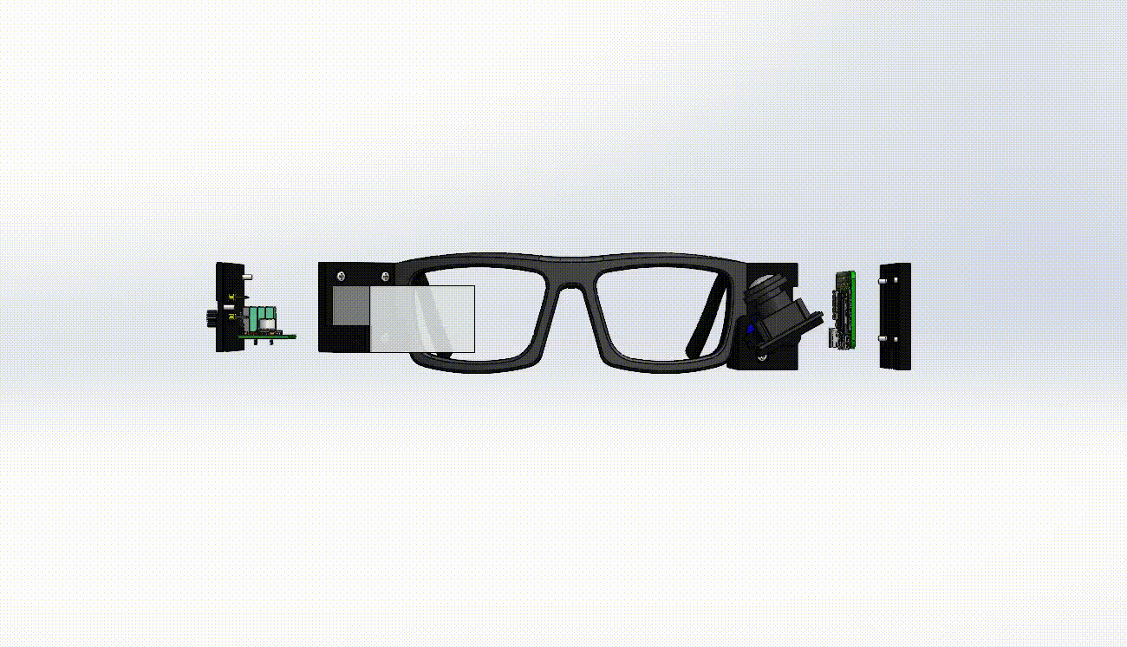





SignGlasses
Notes:
Breve introducción:
Que son
Para que se utilizan

Slide 2


MOTIVACIONES
Objetivo:
•Eliminar barreras comunicativas entre personas sordas y oyentes.
Diagnóstico:
• Dificultad de comunicación por desconocimiento generalizado de LSA.
• Baja disponibilidad de intérpretes en entornos cotidianos.
Notes:
¿Por qué nace SignGlasses?
Palabras clave: inclusión, autonomía, accesibilidad.
(personas sordas y la dificultad para comunicarse en entornos cotidianos debido al desconocimiento de la lengua de señas)
Qué problemas resuelve y para quién.
Palabras clave: LSA→voz, manos libres.

Slide 3

FUNCIONALIDAD
Notes:
Función de traducción y de transcripción
Explicar como se implementa el hardware en el software
Paso a paso : “Captura → Extracción landmarks → Inferencia → Audio / Texto”. Breve diagrama estático de “Cámara → PC / Raspberry → Parlante / Pantalla”

Slide 4
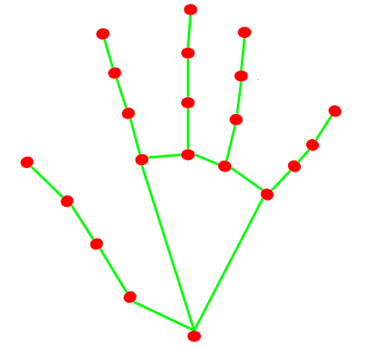
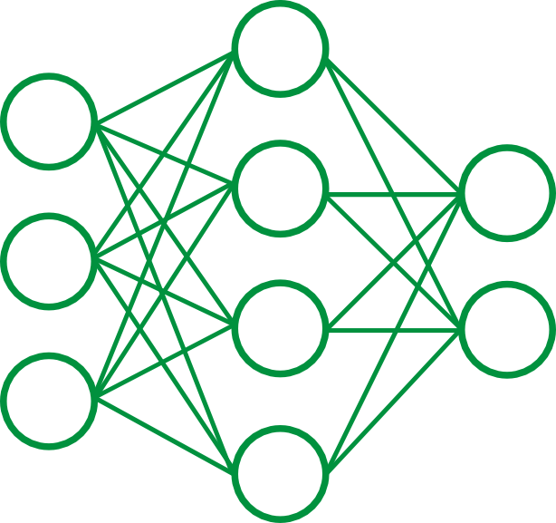
ARQUITECTURA
“HOLA”
Notes:
Explicar como funciona internamente el modelo Mencionar MediaPipe, TensorFlow Lite, UDP.

Slide 5
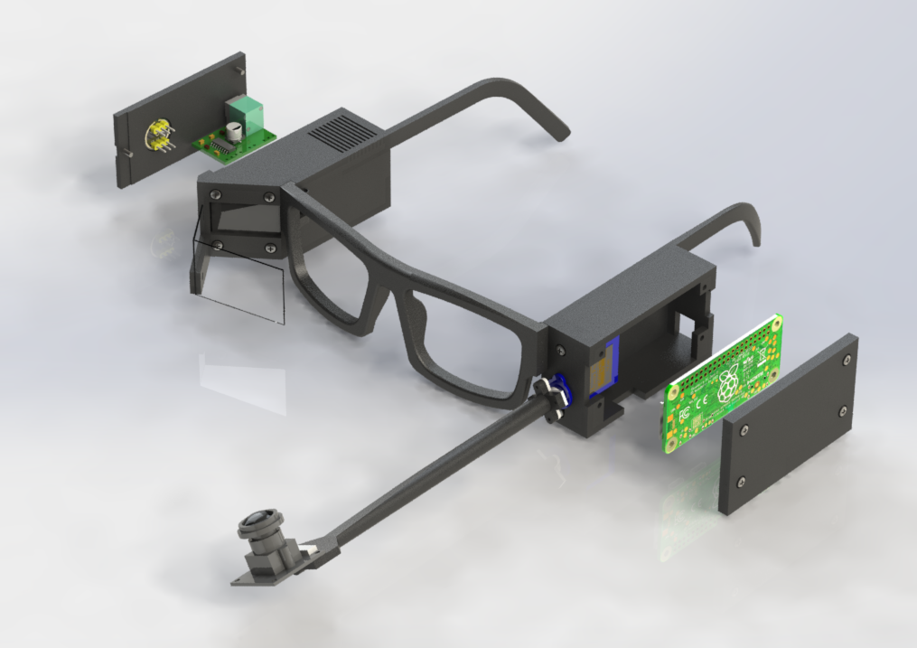
HARDWARE
Notes:
Mencionar y mostrar los componentes

Slide 6

SOFTWARE
1- Recolección, Entrenamiento y Administración de Señas
Recolección de Nuevas Señas
Listado de Señas
Eliminación de Señas
Generación de Audios
Entrenamiento del Modelo

Slide 7
SOFTWARE
2- Programa de Evaluación en Tiempo Real
Listado de Señas
Evaluación en Tiempo Real

Slide 8
SOFTWARE
3- Programa Implementado en la Raspberry
Cumple la función de puente de comunicación y procesamiento ligero
Notes:
Filmina rápida

Slide 9

EVOLUCIÓN
• Evaluación del Impacto de la Iluminación
• Calidad de Reproducción de Audio
• Visibilidad de la Pantalla
• Validación de Modelos de Machine Learning
• Diseño Mecánico
Notes:
Lo que se corrigió en cada iteración: iluminación, audio, software.

Slide 10
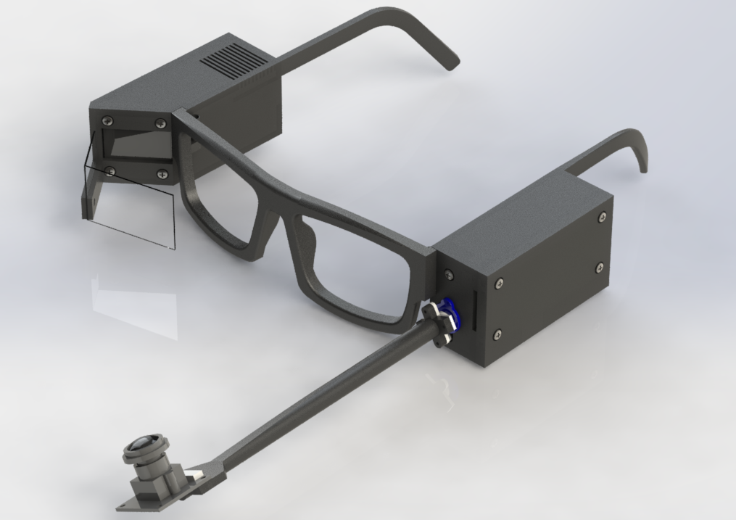
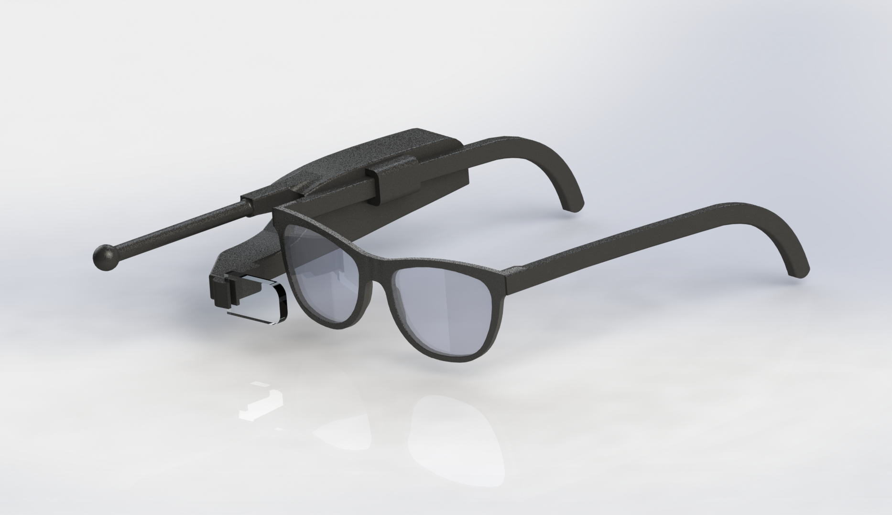
EVOLUCIÓN
• Diseño Mecánico
Notes:
Explicar brevemente el concept que surge de vigilancia y el model 3 evolución respecto a model 1 y 2

Slide 11
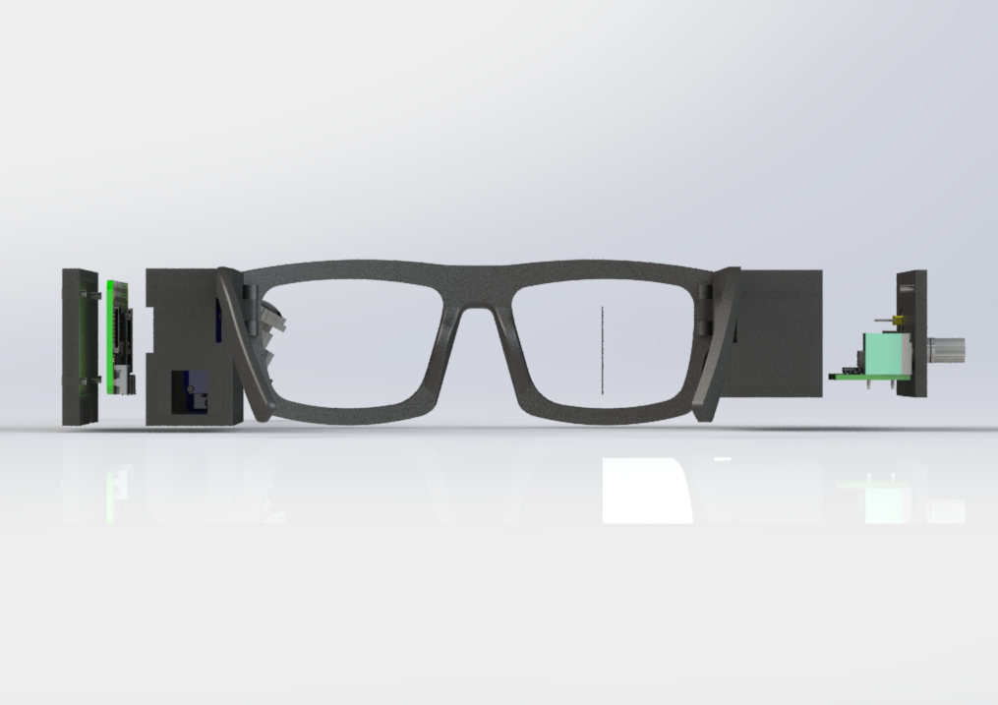


COSTOS
Notes:
Mencionar el costo de cada componente, el total y la proyección para la implementación real
Rango aproximado de precio por prototipo vs producción en masa.
Palabras clave: “> 50 % ahorro en volumen”.
Bajo costo actual: fabricado artesanalmente, posible reducción con producción en serie.

Slide 12


FUTURO
📺 Pantalla:
• Display alto brillo + control dinámico.
• OLED transparente o proyección AR.
🎤 Micrófono:
• Direccional con cancelación de ruido/eco.
• Mayor alcance, precisión y reconocimiento de voz.
🔊 Audio:
• Parlantes integrados más potentes.
• Control volumen táctil y visualización.

Slide 13
FUTURO
📱 Procesamiento:
•Ejecución en móvil (TensorFlow Lite).
• Opción servidor nube (AWS/GCP).
• Sistema embebido autónomo.
🤖 Traducción:
• Precisión: Más datos, más frames.
• Contextualización con IA lingüística (LSTM).
🔋 Wireless

Slide 14
FUTURO
🙂 Expresiones Faciales:
• MediaPipe Face = Semántica gestual.
👐 LSA Completo:
• Expansión progresiva del diccionario.

Slide 15
CONCLUSIONES
🌍 Impacto social positivo:
• Integración personas sordas
• No reemplaza LSA ➡️ herramienta complementaria.
🚀 Resultado general:
• Primer paso sólido hacia un sistema eficaz, portátil y socialmente inclusivo.
Notes:
2–3 bullets: “Logramos…”, “Debe mejorar…”, “Impacto social…”

Slide 16
PREGUNTAS

Slide 17



AGENDA
Una sola diapositiva con las secciones clave, para que el público sepa qué viene.
Motivaciones
Alcance
Arquitectura
Funcionamiento
Prototipos
Resultado y validación
Evolución
Futuro costos conclusión

